Slide 1
Happy Socks
Brand Design wk 3
Joep Reijenen | MTD3A4

Slide 2
Straalt vrolijkheid en enthousiasme uit
Betrouwbaar merk (goede kwaliteit)

Slide 3
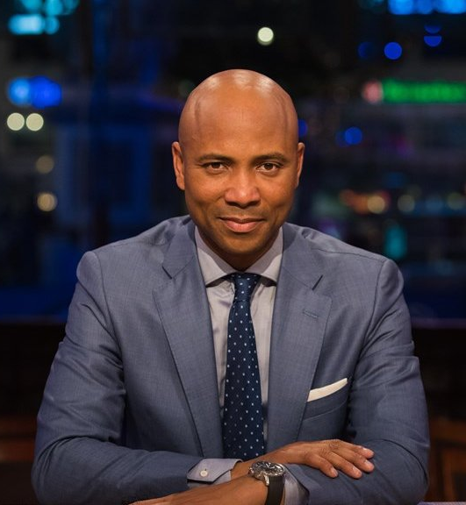
Humberto Tan
Betrouwbaar persoon
Vrolijk persoon
Eigen merk (pakken)

Slide 4
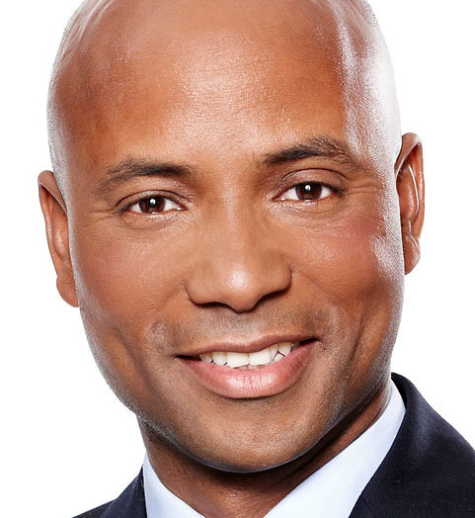
Einde

